Slide 1
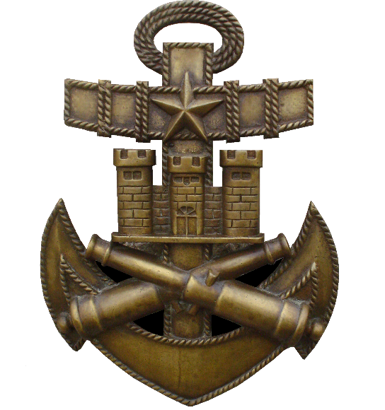

Slide 2
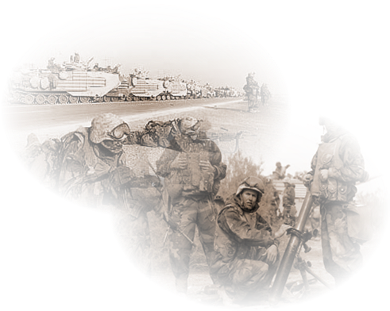
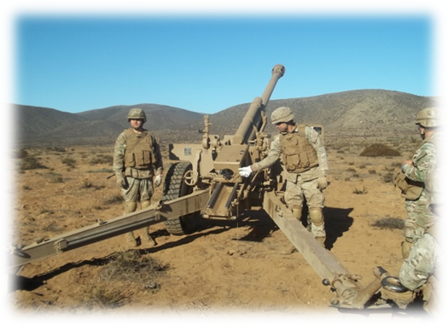
UT. N°1 : Artillería de Campaña
CONCEPTOS BÁSICOS Y SIMBOLOGÍA DE ARTILLERIA DE CAMPAÑA

Slide 3
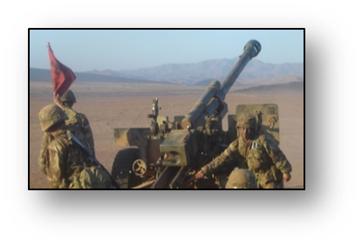
UT. N°1 : Artillería de Campaña Conceptos Básicos y Simbología de Artillería de Campaña
¿QUÉ ES LA ARTILLERÍA DE CAMPAÑA?

Slide 4
UT. N°1 : Artillería de Campaña Conceptos Básicos y Simbología de Artillería de Campaña
La artillería de campaña es , por excelencia, la unidad de apoyo de fuego empleada, contra objetivos terrestres. El fuego puede ser directo e indirecto. El indirecto constituye la forma habitual de empleo de la artillería de campaña y se define como todo aquel que, por su importancia o influencia potencial sobre el conjunto de la operación, precisa ser planificado, dirigido, coordinado y ejecutado por los medios que integran el sistema de apoyo de fuego.

Slide 5
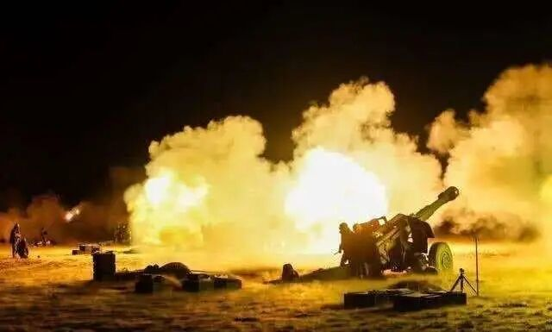
UT. N°1 : Artillería de Campaña Conceptos Básicos y Simbología de Artillería de Campaña
CARACTERÍSTICAS DE LA ARTILLERÍA DE CAMPAÑA.
1.- Arma que obra esencialmente por el fuego.
2.- Medio de acción es el proyectil (variados tipos).
3.- Se amolda a las diferentes situaciones tácticas, debido a su movilidad y flexibilidad
de sus trayectorias y diversas cadencias de fuego.
4.- Apta para la sorpresa, ya que puede ejecutar, sin reglaje previo, concentraciones
de fuego.
5.- Posee gran fuerza aniquiladora y efecto moral sobre el adversario.
6.- Es uno de los medios del que dispone el Comandante para influir en el combate.
7.- Arma vulnerable a la acción aérea, FF.EE. y blindados enemigos.
8.- Es un arma difícil de mantener logísticamente, debido a la necesidad de munición
y combustible para el material motorizado.

Slide 6
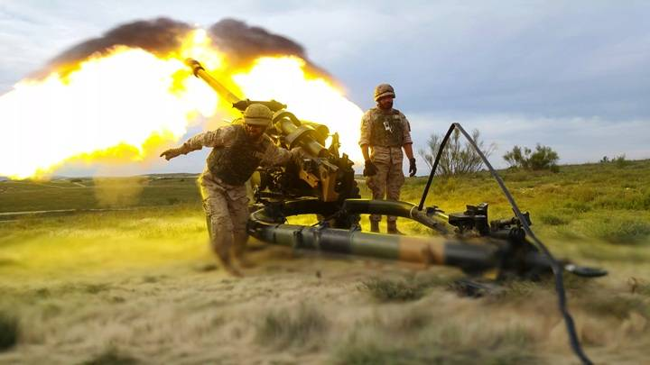
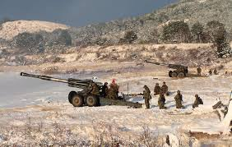
UT. N°1 : Artillería de Campaña Conceptos Básicos y Simbología de Artillería de Campaña
MISIÓN GENERAL
“APOYAR Y PROTEGER POR MEDIO DEL FUEGO A LA UNIDAD QUE PERTENECE, INTEGRANDOSE A SU MANIOBRA”.

Slide 7
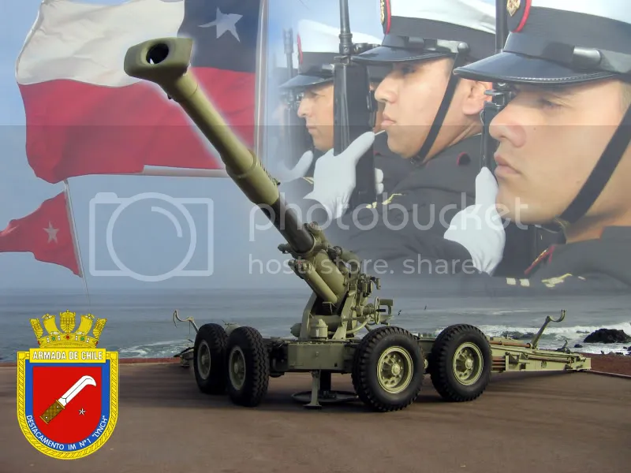
UT. N°1 : Artillería de Campaña Conceptos Básicos y Simbología de Artillería de Campaña
PRINCIPIOS BASE DE LA
ARTILLERÍA DE CAMPAÑA

Slide 8
UT. N°1 : Artillería de Campaña Conceptos Básicos y Simbología de Artillería de Campaña
PRINCIPIOS BASE
1.- OPORTUNIDAD Y CONTINUIDAD DE LOS FUEGOS.
2.- SORPRESA.
3.- FLEXIBILIDAD.
4.- INTEGRACIÓN.
5.- CONCENTRACIÓN DE LOS FUEGOS.
6.- PROFUNDIDAD.

Slide 9
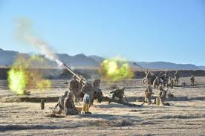
UT. N°1 : Artillería de Campaña Conceptos Básicos y Simbología de Artillería de Campaña
OPORTUNIDAD Y CONTINUIDAD
DE LOS FUEGOS
SE CONSIGUE CUANDO CADA OBJETIVO ES BATIDO EN EL MOMENTO QUE LO EXIGE EL DESARROLLO DE LAS ACCIONES, CUALESQUIERA SEAN LAS CIRCUNTANCIAS O LA EVOLUCIÓN DEL COMBATE.

Slide 10
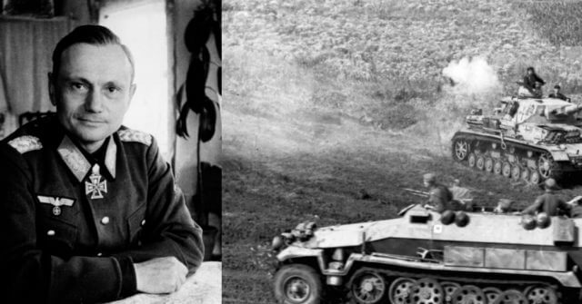
UT. N°1 : Artillería de Campaña Conceptos Básicos y Simbología de Artillería de Campaña
SORPRESA
APLICACIÓN INSTANTÁNEA DE UNA GRAN MASA
DE FUEGOSOBRE EL ENEMIGO SIN PREVIO AVISO.
Notes:
General Hermann Black , uno de los mas finos tácticos de las Fuerzas Blindadas Alemanas.

Slide 11
UT. N°1 : Artillería de Campaña Conceptos Básicos y Simbología de Artillería de Campaña
FLEXIBILIDAD
CAPACIDAD DE TRANSFERIR Y DISTRIBUIR SUS EFECTOS DESDE UNA ZONA A OTRA, RÁPIDAMENTE.

Slide 12
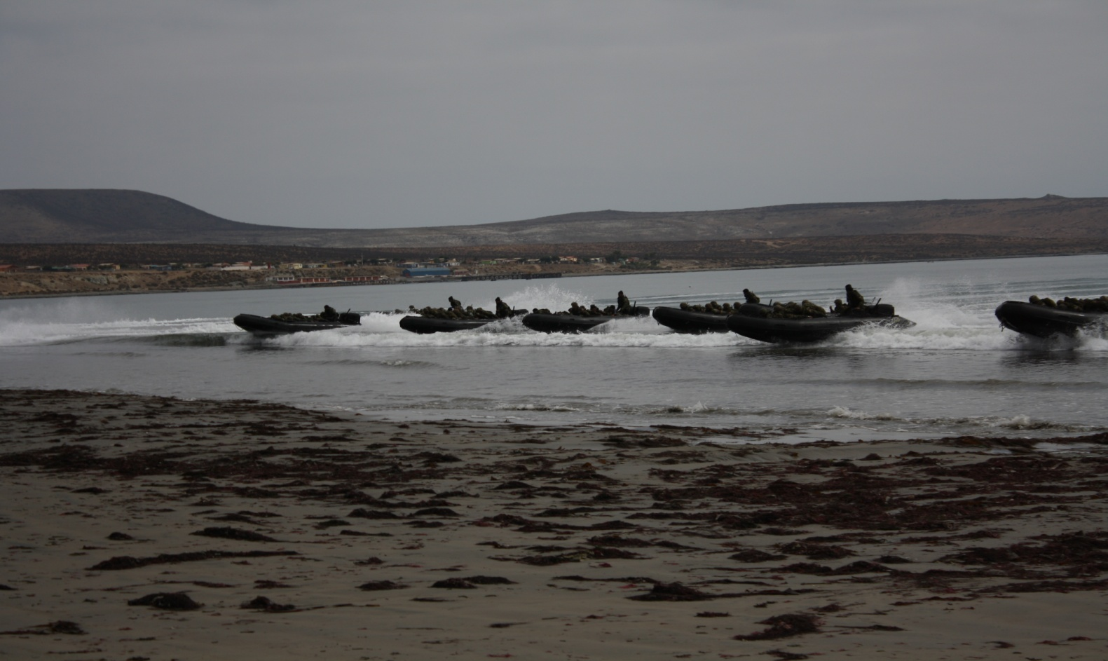

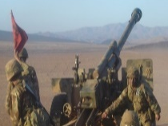
UT. N°1 : Artillería de Campaña Conceptos Básicos y Simbología de Artillería de Campaña
INTEGRACIÓN
LAS FUERZAS TERRESTRES COMBATEN MEDIANTE EL FUEGO Y LA MANIOBRA, ESTOS SON INTERDEPENDIENTES Y SE DEBEN PLANIFICAR,
SIMULTÁNEAMENTE, SIENDO EL COMANDANTE DEL BATALLÓN EL RESPONSABLE DE SU INTEGRACIÓN.

Slide 13
UT. N°1 : Artillería de Campaña Conceptos Básicos y Simbología de Artillería de Campaña
CONCENTRACIÓN DE LOS FUEGOS
AGRUPACIÓN FÍSICA DE ARMAS O UNIDADES.

Slide 14
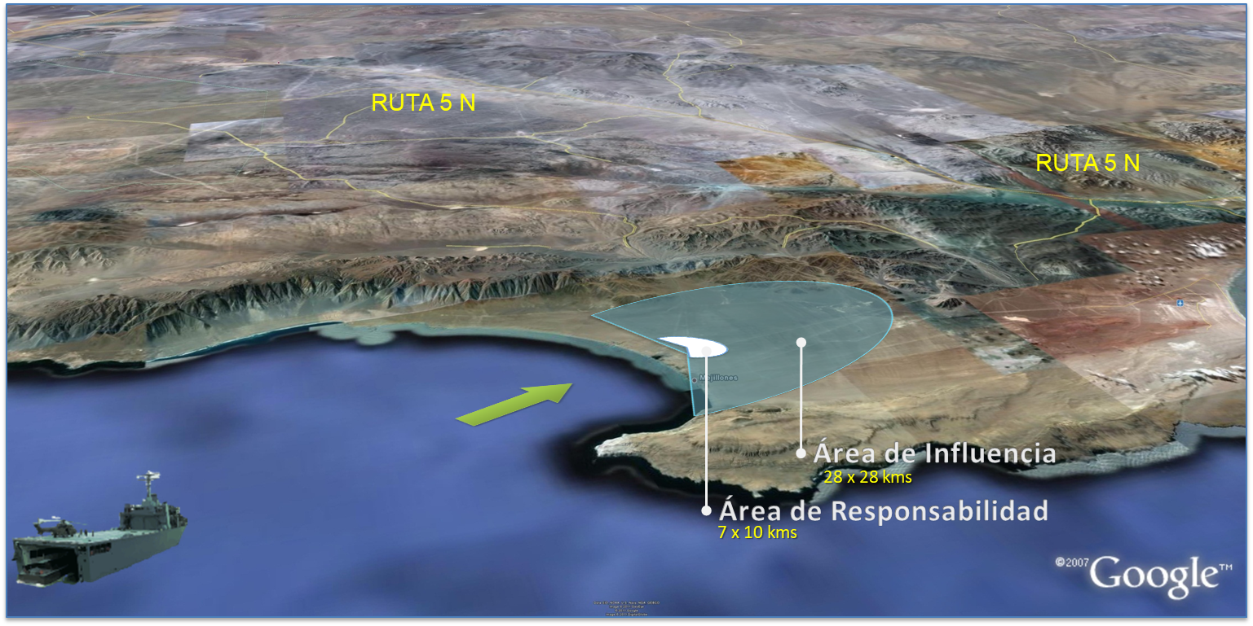
UT. N°1 : Artillería de Campaña Conceptos Básicos y Simbología de Artillería de Campaña
PROFUNDIDAD
ESCALONAMIENTO EN PROFUNDIDAD DE LOS MEDIOS DE APOYO DE FUEGO, EN FUNCIÓN A SUS ALCANCES Y SUS CARACTERÍSTICAS.

Slide 15
UT. N°1 : Artillería de Campaña Conceptos Básicos y Simbología de Artillería de Campaña
EL APOYO DE FUEGO.
El apoyo de fuego es el empleo coordinado de las armas de tiro indirecto, de las aeronaves de ataque aire-superficie y otros medios letales y no letales que apoyen un plan en el combate terrestre. El fuego de apoyo incluye morteros, artillería de campaña, fuego de apoyo naval, artillería antiaérea y armas lanzadas desde el aire.
EL fuego de apoyo destruye o neutraliza las armas, formaciones e instalaciones del enemigo.

Slide 16
UT. N°1 : Artillería de Campaña Conceptos Básicos y Simbología de Artillería de Campaña
Principales Tareas del Apoyo de Fuego.
El CCFA, coordina los fuegos aplicando iniciativa, agilidad, sincronización y profundidad, a fin de asegurar que el sistema, como un todo, cumpla con eficacia sus tareas principales.
Estas tareas son los requerimientos básicos que debe cumplir el sistema de apoyo de fuego para destruir o neutralizar al enemigo.
Las tareas que cumplen los fuegos de apoyo, los que las materializan las unidades de artillería de campaña y morteros, le dan al Comandante el marco de referencia para evaluar la efectividad del sistema de fuegos de apoyo. Estos requerimientos, referidos como las cuatro tareas básicas de los fuegos de apoyo son:

Slide 17
UT. N°1 : Artillería de Campaña Conceptos Básicos y Simbología de Artillería de Campaña
Apoyar a las fuerzas en contacto con el enemigo
como pre-requisito para el cumplimiento de esta tarea es contar con la capacidad para satisfacer los requerimientos de apoyo que soliciten las unidades de maniobra.
Esta capacidad de apoyo incluye a todos los medios de apoyo de fuego terrestre con que cuente el Comandante, pudiendo contar con medios de apoyo naval y apoyo aéreo, si estos están disponibles para apoyar la ejecución de la maniobra.
Esta tarea permitirá aumentar la sobrevivencia y libertad de maniobra de las fuerzas propias o amigas apoyadas. Los medios de apoyo de fuego deben estar en condiciones de apoyar a aquellas

Slide 18

UT. N°1 : Artillería de Campaña Conceptos Básicos y Simbología de Artillería de Campaña
Apoyar el esquema de maniobra
El cumplimiento de esta tarea le permite al Comandante influir en el combate mediante el poder de fuego.
Le provee a él los medios para atacar blancos de importancia cuya destrucción o neutralización será altamente beneficiosa para el cumplimiento de la misión.
El sistema de apoyo de fuego responde a los requerimientos del plan del Comandante mediante la ejecución de fuegos precisos y oportunos.

Slide 19
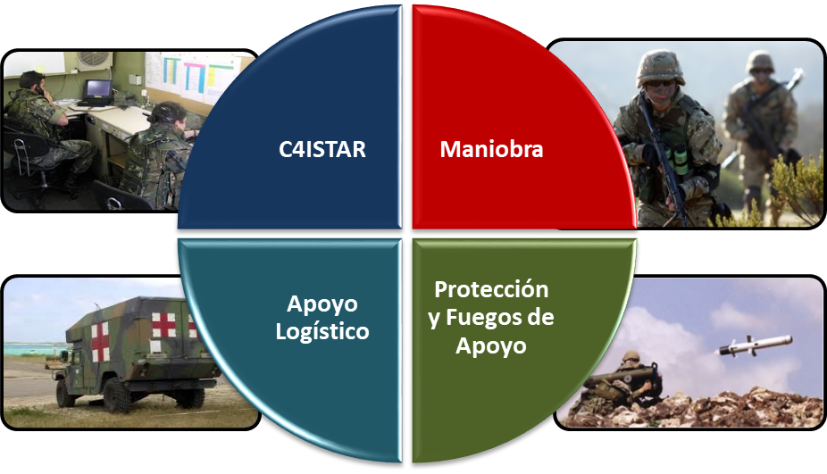
UT. N°1 : Artillería de Campaña Conceptos Básicos y Simbología de Artillería de Campaña
Sincronizar los fuegos de apoyo
La sincronización, además de ser una de las cuatro tareas básicas del apoyo de fuego, es también uno de los elementos fundamentales del campo de batalla moderno.
En términos de apoyo de fuego, el preciso arreglo y coordinación de actividades en tiempo, espacio y propósito con el fin de ejecutar fuegos de alta efectividad.
La sincronización es un proceso y un resultado, que requiere unidad de esfuerzo de todas las fuerzas comprometidas.
El CCFA sincroniza a la totalidad del sistema de apoyo de fuego y mediante esto, logra que determinado blanco u objetivo sea atacado con el medio más apropiado en el momento oportuno.

Slide 20
UT. N°1 : Artillería de Campaña Conceptos Básicos y Simbología de Artillería de Campaña
Ejecutar fuegos de apoyo sostenidos
El cumplimiento de esta tarea asegura la sobrevivencia de todo el sistema de apoyo de fuego. Involucra aquellas acciones necesarias para lograr la sobrevivencia logística y técnica de los medios de apoyo logístico disponibles.
Estas cuatro tareas básicas sirven como factores unificadores del fuego de apoyo, además de integrar la totalidad de los medios destinados a este fin. Cada una de estas tareas, además de ser aplicadas al sistema como un todo, se aplican a cada una de las componentes del sistema.
Las cuatro tareas básicas no reemplazan ni cambian las misiones tradicionales y roles de cada uno de los medios de apoyo, sin embargo, si proveen un punto de partida común para un sistema de apoyo de fuego operacionalmente integrado.

Slide 21
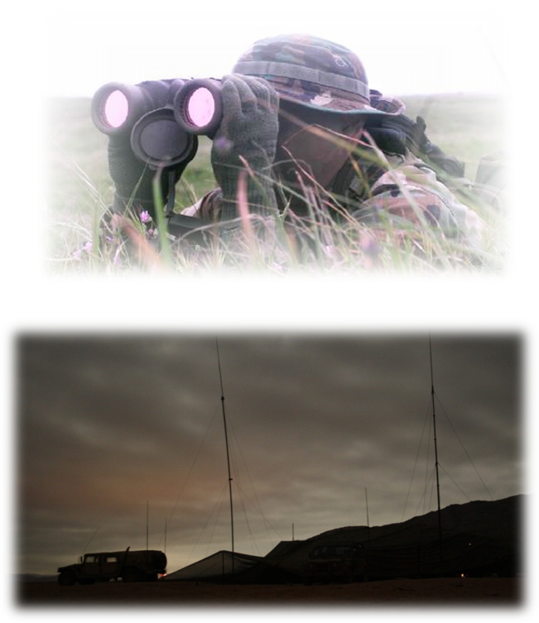
UT. N°1 : Artillería de Campaña Conceptos Básicos y Simbología de Artillería de Campaña
LA CONDUCCIÓN Y COORDINACIÓN DE LA ARTILLERÍA.

Slide 22
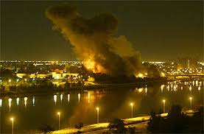
UT. N°1 : Artillería de Campaña Conceptos Básicos y Simbología de Artillería de Campaña
Principios Fundamentales para la Conducción de la Artillería.
El Comandante deberá procurar mantener los siguientes principios generales en la conducción de la artillería:
Acción de masa: permitirá la mayor o menor potencia de fuego. Es decir, es la capacidad de concentrar el mayor número de proyectiles en una zona en un tiempo determinado.
Centralización: es una de las preocupaciones principales de todo Comandante. Los mayores y mejores efectos se logran cuando la artillería se encuentra centralizada. La búsqueda de centralización debe ser preocupación del asesor de artillería del Comandante. Con ella, los efectos de los fuegos serán mayores. La acción de masa se logrará mediante una adecuada centralización.

Slide 23
UT. N°1 : Artillería de Campaña Conceptos Básicos y Simbología de Artillería de Campaña
Conforme a los niveles de centralización existentes, se puede definir lo siguiente:
Centralización de mando: se entiende por el ejercicio del control táctico y logístico de las unidades de artillería pertenecientes a la fuerza. Esta centralización permite al Comandante:
Definir en mejor forma las zonas de fuego y fijar los sectores de tiro de las unidades de artillería de acuerdo al esquema de maniobra y a la misión táctica asignada.
Indicar y coordinar el despliegue de las unidades de artillería, asignando zonas especiales de des-pliegue.
Controlar el consumo de munición y prever el reabastecimiento con las unidades logísticas.
Coordinar las Partidas de OA, unidades de fuerzas especiales y partidas topográficas en el área objetivo.

Slide 24
UT. N°1 : Artillería de Campaña Conceptos Básicos y Simbología de Artillería de Campaña
b.-Centralización del tiro:
Se caracteriza por la posibilidad que tiene el Comandante de concentrar sobre uno o varios objetivos, con rapidez y precisión, la totalidad o mayoría de los fuegos de las unidades de artillería bajo su mando, y cuando sea el caso, los de la artillería de otras unidades.
Esta centralización técnica del tiro no implica que todas las unidades de artillería batan simultáneamente un mismo objetivo, sino que debe permitir que los fuegos de estas unidades sean conducidos simultáneamente sobre objetivos distintos.
La centralización del tiro da la flexibilidad suficiente como para concentrar fuegos con rapidez y precisión sobre cualquier zona, dentro del alcance de las unidades, y mantiene también la capacidad de poder distribuir fuego sobre distintos objetivos.
La centralización no es sinónimo de concentración de unidades de artillería en una misma posición de fuego.

Slide 25
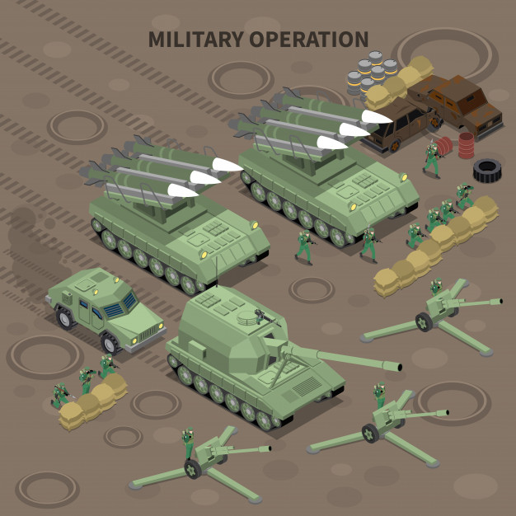
UT. N°1 : Artillería de Campaña Conceptos Básicos y Simbología de Artillería de Campaña
c.- Continuidad del apoyo de fuego
Se asegura a través de la movilidad que tenga la artillería que debe acompañar a la unidad apoyada, tanto en los desplazamientos como en el combate, integrando los fuegos a la maniobra.
La flexibilidad de los fuegos, las previsiones en la ocupación de posiciones sucesivas de fuego y en el sostenimiento logístico, son factores que permitirán materializar lo anterior.

Slide 26
UT. N°1 : Artillería de Campaña Conceptos Básicos y Simbología de Artillería de Campaña
d.- La Seguridad
Encierra todas aquellas medidas tácticas y técnicas que permiten proteger a la artillería y a las propias tropas del efecto de las armas enemigas, facilitando la sorpresa y garantizando la integridad de las unidades.

Slide 27
UT. N°1 : Artillería de Campaña Conceptos Básicos y Simbología de Artillería de Campaña
La Coordinación de la Artillería.
El fuego y la maniobra son interdependientes y deben planificarse simultáneamente.
El Comandante es responsable por la coordinación entre ambos elementos, las unidades de artillería y las unidades de maniobra.
El objeto de la coordinación del fuego de apoyo es obtener el mejor rendimiento posible de los medios disponibles, evitando duplicidad de esfuerzo, batiendo los objetivos con los medios más adecuados y realizando la integración del apoyo de fuego con la maniobra.
La coordinación de los fuegos se hace a través del CCFA, que es el órgano asesor y coordinador con que cuenta el Comandante en su plana mayor para mantener el control de los fuegos en el combate.

Slide 28
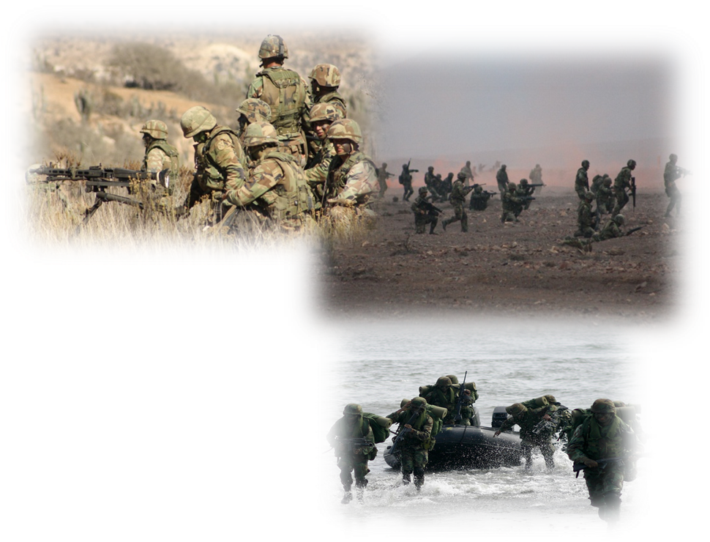
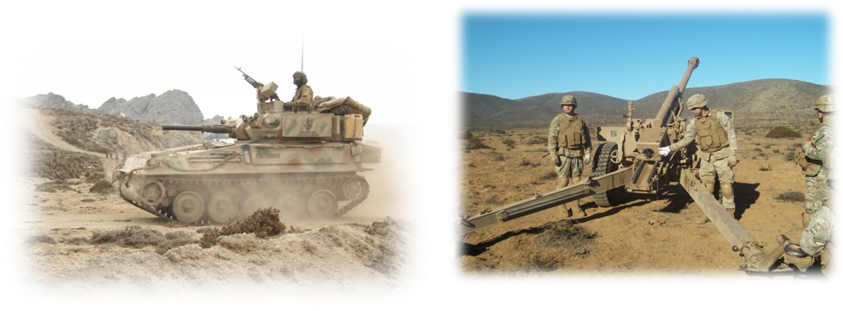
UT. N°1 : Artillería de Campaña Conceptos Básicos y Simbología de Artillería de Campaña
Principios de coordinación de los fuegos de apoyo.
La planificación del fuego de apoyo tiene poco valor práctico si el coordinador de fuegos de apoyo no puede realizar la coordinación necesaria para lograr que el plan de fuegos se ejecute exitosamente.
La eficiencia con que un Comandante emplea el apoyo de fuego disponible, utilizando a las unidades de artillería de campaña, puede ser un factor decisivo para el éxito de la maniobra

Slide 29
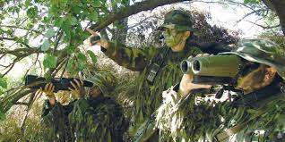
UT. N°1 : Artillería de Campaña Conceptos Básicos y Simbología de Artillería de Campaña
Para lograr dicha eficiencia, la coordinación se rige por ciertos principios establecidos, que deben aplicar los coordinadores de fuegos de apoyo. Ellos son:
  Asegurar un constante flujo de información respecto a la selección de objetivos: el coordinador de fuegos de apoyo debe asegurar que toda la información disponible sobre la selección de objetivos continúe fluyendo dentro del sistema de apoyo de fuego.
Esta información será provista por los OA pertenecientes a las unidades de artillería, por las unidades de fuerzas especiales que se encuentren operando en la retaguardia del dispositivo enemigo y por las propias unidades de maniobra que se encuentren en contacto con las fuerzas adversarias.

Slide 30
UT. N°1 : Artillería de Campaña Conceptos Básicos y Simbología de Artillería de Campaña
b.- Considerar todos los medios de apoyo de fuego disponibles:
Cada coordinador de fuegos de apoyo debe considerar el apoyo de fuego disponible bajo su mando y aquellos que sean asignados para tal efecto en apoyo a la maniobra de la fuerza, conociendo cabalmente en que etapas del combate van a estar disponibles para ser usados.
Esto permitirá efectuar cambios de posiciones con algunas unidades mientras las otras mantienen el apoyo de fuego sobre los objetivos, como también, permitirá el abastecimiento a aquellas unidades que han llegado al nivel crítico.

Slide 31
UT. N°1 : Artillería de Campaña Conceptos Básicos y Simbología de Artillería de Campaña
c.- Usar el o los medios más eficaces:
Las solicitudes de apoyo de fuego se enviarán a través de la red de conducción de los fuegos, debiendo el coordinador de fuegos de apoyo considerar la naturaleza e importancia del objetivo, la posibilidad de que éste pueda desplazarse, la disponibilidad de los medios para batirlo y los efectos que se desean obtener.
Para lograr los efectos deseados frecuentemente será necesario utilizar un medio que no es el más adecuado, a fin de batir y desgastar temporalmente el objetivo, hasta que se pueda batir con un medio más eficaz.

Slide 32
UT. N°1 : Artillería de Campaña Conceptos Básicos y Simbología de Artillería de Campaña
d.- Brindar el tipo de apoyo solicitado:
El solicitante del apoyo de fuego está normalmente en mejor posición para saber lo que necesita realmente. Sin embargo, el coordinador de fuegos de apoyo está en la mejor posición para comparar la solicitud con las orientaciones del Comandante en lo que se refiere a la prioridad de los blancos y al uso actual y futuro del apoyo de fuego.

Slide 33

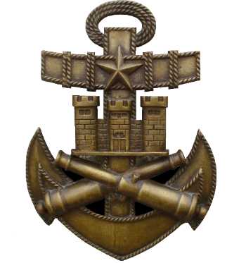
UT. N°1 : Artillería de Campaña Conceptos Básicos y Simbología de Artillería de Campaña
e.- Evitar duplicidad innecesarias:
Una tarea fundamental del coordinador de fuegos de apoyo es la de asegurarse de que se resuelva la duplicidad en el batimiento de los objetivos y que sólo se utilicen aquellos medios necesarios para lograr los efectos deseados.
Este principio es de gran importancia, especialmente cuando se dispone de menor cantidad de bocas de fuego que el enemigo. El empleo de varios medios de artillería disponibles en contra de un objetivo se hará solamente cuando se desee lograr un efecto de masa contra el blanco y cuando la pronta ejecución de estos fuegos permita al Comandante obtener una ventaja táctica.

Slide 34
UT. N°1 : Artillería de Campaña Conceptos Básicos y Simbología de Artillería de Campaña
f.- Proporcionar coordinación con rapidez:
Deben ser establecidas normas de coordinación de apoyo de fuego lo más dinámicas posible.
No puede haber vacilaciones en la ejecución del apoyo de fuego.
El coordinador de fuegos de apoyo debe conocer las características técnicas y tácticas de cada uno de los medios de artillería pertenecientes a la fuerza y tener la información inmediata sobre su disponibilidad de apoyar con fuego a la maniobra.

Slide 35
UT. N°1 : Artillería de Campaña Conceptos Básicos y Simbología de Artillería de Campaña
g.- Proporcionar seguridad a las tropas e instalaciones:
Se deberá mantener la ubicación y los límites de las propias tropas en forma permanente, llevando las evoluciones tácticas de las unidades de maniobra, lo que permitirá activar el plan de fuegos restrictivos cuando se necesite.

Slide 36
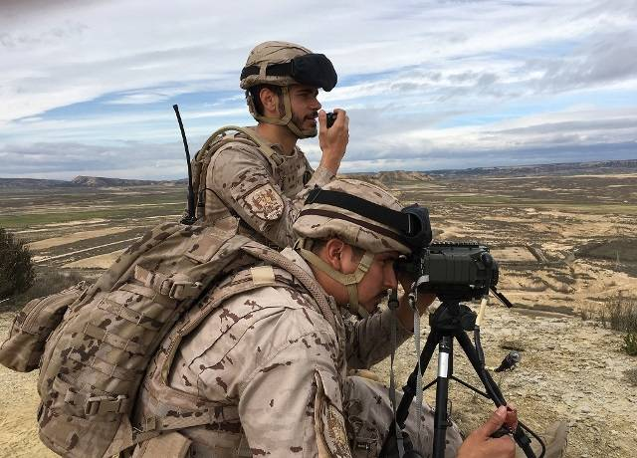
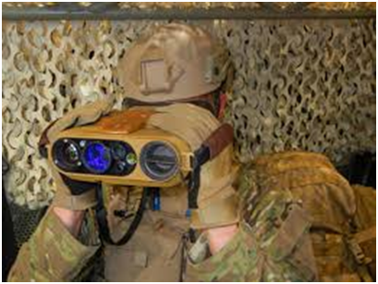
UT. N°1 : Artillería de Campaña Conceptos Básicos y Simbología de Artillería de Campaña
h.- Utilizar un sistema común de designación de objetivos:
Todos los medios de apoyo de fuego de la fuerza deberán estar en condiciones de identificar un objetivo por medio de su designación.
Para que esto sea posible será necesario establecer un sistema común de designación de objetivos.

Slide 37
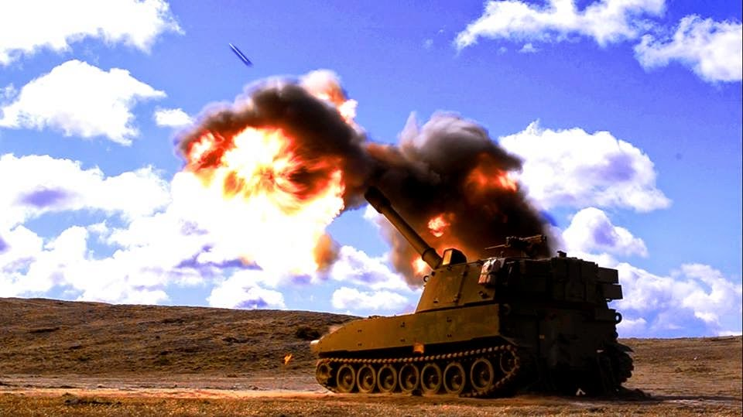
UT. N°1 : Artillería de Campaña Conceptos Básicos y Simbología de Artillería de Campaña
i.- Considerar la coordinación del espacio aéreo:
Las trayectorias de las armas de apoyo de fuego son peligrosas para las aeronaves de apoyo aéreo estrecho, para las aeronaves de evacuación médica y para cualquier movimiento vertical que pueda estar contemplado en la maniobra del Comandante.
El coordinador de apoyo de fuego proporcionará la información necesaria al uso del espacio aéreo.
NOTAM

Slide 38
UT. N°1 : Artillería de Campaña Conceptos Básicos y Simbología de Artillería de Campaña
MISIONES TÁCTICAS
1.- APOYO GENERAL.
2.- APOYO DIRECTO.
3.- REFUERZO.
4.- GENERAL REFUERZO.

Slide 39
UT. N°1 : Artillería de Campaña Conceptos Básicos y Simbología de Artillería de Campaña
APOYO GENERAL
OBJETIVOS.
¿A quien pertenece?
¿De quien depende?
¿Prioridades de fuego?
¿Objetivos que baten?

Slide 40
UT. N°1 : Artillería de Campaña Conceptos Básicos y Simbología de Artillería de Campaña
APOYO GENERAL:
La UU. de artillería va en beneficio de la Unidad apoyada, considerándola
como un todo. Estas UU., son mantenidas bajo el mando directo del Coman-
dante. Esta misión de apoyo general, es la más centralizada del resto de las
misiones.
Cumpliendo este tipo de misiones se baten preferentemente los siguientes
objetivos:
- Artillería adversaria (Fuego contra batería).
- Bcos. ubicados en la profundidad del dispositivo enemigo.
- Objetivos ubicados en la zona de acción o de operación de la Unidad Opera-
tiva bajo el mando del Cdte de la Fuerza.

Slide 41
UT. N°1 : Artillería de Campaña Conceptos Básicos y Simbología de Artillería de Campaña
OBLIGACIONES TACTICAS Y LOGISTICAS EN A.G.
1.- Disponer que todas las UU. de artillería mediana en la zona de acción táctica
estén bajo su mando, dando sectores de emplazamiento y cambios de
posiciones a cada una de ellas, evitando que se superpongan.
2.- Los sectores de acción de las UU. de artillería deben estar dentro del alcance
de fuego al objetivo y deben permitir el acceso a los reabastecimiento.
3.- Los sectores de acción de las UU. de artillería, deben ser determinadas por el
asesor de artillería, el cual deberá efectuar un reconocimiento de las áreas por
carta.
4.- Los sectores de acción de las UU. medianas de artillería de campaña deberán
estar en las cercanías de la reserva, para poder reaccionar en caso de ser
atacadas por UU. adversarias y de las áreas logísticas, para un apoyo rápido.

Slide 42
UT. N°1 : Artillería de Campaña Conceptos Básicos y Simbología de Artillería de Campaña
APOYO DIRECTO
OBJETIVOS.
¿A quien pertenece?
¿De quien depende?
¿Objetivos que baten?

Slide 43
UT. N°1 : Artillería de Campaña Conceptos Básicos y Simbología de Artillería de Campaña
APOYO DIRECTO:
Se le atribuye a una Unidad que no dispone de artillería o armas de apoyo orgá-
nicas, esto no implica subordinación.
Es un apoyo inmediato y continuo en beneficio de la Unidad a la cual apoya y
que corresponde a una fracción de las tropas que normalmente están en contac-
to con el adversario.
La principal característica de esta misión, es la relación directa entre la Unidad
que apoya y la apoyada.
Normalmente se asigna este tipo de misión a las Unidades de artillería de gran
movilidad y con un alcance medio.
El Comandante deberá proveer independencia logística, sobre todo si está
Involucrada en las primeras líneas.

Slide 44
UT. N°1 : Artillería de Campaña Conceptos Básicos y Simbología de Artillería de Campaña
Las obligaciones tácticas y logísticas del Cdte. de la Fzas. al asignar a una
UU. de artillería serán:
1.- La UU. artillera asignada, debe contar con movilidad y rapidez en sus cambios
de posiciones de fuego e independencia logística en las primeras acciones.
2.- La independencia logística estará en estrecha relación con la cantidad de
objetivos planificados para esa UU. de maniobra, los que deben permitir ser
batidos por la munición que transporta la UU. de artillería.
3.- Por lo general esta misión táctica, se asignará a UU. de artillería liviana.

Slide 45
UT. N°1 : Artillería de Campaña Conceptos Básicos y Simbología de Artillería de Campaña
REFUERZO
OBJETIVOS.
¿A quien pertenece?
¿De quien depende?
¿Objetivos que baten?

Slide 46
UT. N°1 : Artillería de Campaña Conceptos Básicos y Simbología de Artillería de Campaña
REFUERZO:
Incrementa el poder de fuego de otra Unidad de artillería en su misión de apoyo.
La que refuerza permanece bajo las ordenes del Comandante.
Normalmente se refuerza a una Unidad de artillería que está cumpliendo la misión
táctica de apoyo directo.
Se deberá prestar atención a coordinar los sectores de responsabilidad de cada
Unidad de artillería.
Se coordinará acuciosamente los cambios de posición.
Control de los OA.

Slide 47
UT. N°1 : Artillería de Campaña Conceptos Básicos y Simbología de Artillería de Campaña
Las obligaciones tácticas y logísticas del Cdte. de la Fzas. al asignar a una
UU. de artillería serán:
1.- Coordinación de los sectores de responsabilidad de cada unidad de artillería.
2.- Coordinar lo movimientos de las UU. de artillería en apoyo directo mientras las
UU. de artillería en apoyo refuerzo satisfacen los requerimientos de apoyo de
fuego.
3.- Para evitar la duplicidad en el batimiento de objetivos, los refuerzos de fuegos
se realizarán cuando la Unidad que esta en apoyo directo, realice un cambio de
posición de fuego, necesite reabastecimiento de munición o combustible o
cuando no pueda realizar los requerimientos de la unidad apoyada debido a la
situación táctica que se vive
4.- Control de la situación de los OA., de las respectivas unidades de artillería.
5.- Permitir el enlace, en la red de conducción de los fuegos, entre la unidad en
apoyo directo y la unidad de artillería en apoyo de fuego.

Slide 48
UT. N°1 : Artillería de Campaña Conceptos Básicos y Simbología de Artillería de Campaña
GENERAL REFUERZO
OBJETIVO.
¿A quien pertenece?
¿De quien depende?
¿Objetivos que baten?

Slide 49
UT. N°1 : Artillería de Campaña Conceptos Básicos y Simbología de Artillería de Campaña
LOS FUEGOS DE LA ARTILLERÍA.
La artillería es un arma que obra esencialmente por medio de los fuegos, luego todos sus medios deben orientar sus esfuerzos para lograr que éstos sean precisos y oportunos en toda circunstancia.
El fuego es uno de los principales medios, y el más flexible, de que dispone el Comandante de la Fuerza para influir en el combate. La oportuna y eficaz acción y concentración de los fuegos en beneficio de la unidad apoyada dependerá de:
Un control centralizado al máximo posible.
Eficientes comunicaciones.
Una adecuada observación.
Un efectivo enlace de las unidades de artillería, el CCFA y la unidad apoyada.

Slide 50
UT. N°1 : Artillería de Campaña Conceptos Básicos y Simbología de Artillería de Campaña
Los fuegos de artillería se clasifican atendiendo a su técnica de ejecución, su propósito táctico y al efecto deseado, siendo estos:
Clases de fuegos.
Formas de fuegos.
Conceptos técnicos de fuegos.

Slide 51
UT. N°1 : Artillería de Campaña Conceptos Básicos y Simbología de Artillería de Campaña
Clases de fuegos (según su técnica de ejecución):
Es la modalidad que se dispone a la posición de fuego para la ejecución del tiro. Responde a la necesidad de materializar diversas formas técnicas del tiro y de su correcta ejecución es responsable el Comandante de Batería, quien determinará la técnica de ejecución de acuerdo a la situación táctica que viva su unidad, al efecto que desea obtener con el tiro y a la disposición logística de munición con que cuente.
Existen las siguientes clases de fuegos:
Fuego por pieza.
Fuego por alas.
Fuego por ráfagas.
Fuego por salvas.

Slide 52
UT. N°1 : Artillería de Campaña Conceptos Básicos y Simbología de Artillería de Campaña
2.- Formas de fuegos.
Corresponde a la denominaciones tácticas que se emplean para diferenciar y designar todos los fuegos que realiza la artillería durante las diferentes acciones tácticas y fases del combate.

Slide 53
UT. N°1 : Artillería de Campaña Conceptos Básicos y Simbología de Artillería de Campaña
Normalmente en el ataque.
Fuego de preparación: su propósito es proteger el apresto y la iniciación del ataque de la unidad apoyada. Consiste en el desencadenamiento de intensos fuegos previstos sobre el enemigo a un horario establecido con la finalidad de interrumpir las comunicaciones enemigas, desorganizar sus defensas, destruir sus apoyos logísticos y neutralizar sus medios de apoyo de fuego.

Slide 54
UT. N°1 : Artillería de Campaña Conceptos Básicos y Simbología de Artillería de Campaña
Se inician pre hora H, y duran hasta un horario que sea previsto.
¿Cómo se utilizan?
Rompo el fuego con las armas de mayor alcance, las de menor calibre se
aproximan al objetivo, una vez que ocupen sus pos. de fuego, las de mayor
calibre avanzan por saltos. Iniciado el asalto se utilizan las armas de menor
calibre, permitiendo disminuir el efecto que podría producir una granda de 155
En ese momento, además, las Unidades de mayor calibre se pueden utilizar
para formar barreras de fuego, dejando sin uso a las reservas.
Para disminuir los efectos de los fuegos de contra preparación, las Unidades,
podrán dividirse por partidas.

Slide 55
UT. N°1 : Artillería de Campaña Conceptos Básicos y Simbología de Artillería de Campaña
Normalmente en la Defensa:
1.- Fuego de contrapreparación: es un fuego preparado que se ejecuta en forma planificada ante la inminencia del ataque del adversario. Busca obtener la superioridad artillera, perturbar y desbaratar el ataque del adversario, desorganizar el sistema de mando y control y disminuir su espíritu combativo.
Se descarga normalmente durante el apresto e iniciación del ataque enemigo.
Incluye fuego sobre posiciones de artillería y morteros, zonas de apresto, puestos de mando, puestos de observación, puestos adelantados de comunicaciones u otros.

Slide 56
UT. N°1 : Artillería de Campaña Conceptos Básicos y Simbología de Artillería de Campaña
LA CONDUCCIÓN TÁCTICA DEL COMANDANTE DE LAS FUERZAS SOBRE SUS
UNIDADES DE ARTILLERÍA DEBERÍA SER DE LA SIGUIENTE FORMA:
1.- Durante la preparación de la defensa, levantar topográficamente y preparar
las defensas de las posiciones de fuego.
Se les asignará áreas de responsabilidad, que le permitan a las baterías ejecutar
cambios de posiciones.
2.- Al contar con pocas UU. de Artillería, el Cdte. Trabajará por partidas dentro de
ellas, permitiendo la supervivencia y el apoyo continuo.
3.- Fundamental son los acopios de munición y combustible, para un rápido
reabastecimiento.
4.- Evitar posesionar a la artillería en la retaguardia del dispositivo, prefiera los
flancos de las posiciones defensivas.
5.- Las UU. livianas de artillería, podrán desplegarse apoyando a los puestos
avanzados de combate, para aumentar las capacidades de fuego de estos.

Slide 57
UT. N°1 : Artillería de Campaña Conceptos Básicos y Simbología de Artillería de Campaña
2.- Fuegos de detención o de barrera:
Protección de fuego limitada en tiempo y espacio, preparada por la artillería
que realiza el apoyo directo y continuo a los órganos de maniobra de primera
línea.
Se ejecuta sobre terrenos intermedios entre la zona de apresto del adversario
y el borde delantero y también en el interior del campo principal de combate.
Su ejecución debe estar técnicamente preparada y los sectores contemplados
como barreras se considerarán como FUEGOS PRIORITARIOS.
En el campo principal de combate, su propósito es detener la progresión del
ataque adversario dentro del propio dispositivo defensivo.
Una barrera de artillería tiene el ancho óptimo cuando corresponda al frente
batido por la unidad de artillería en su haz regular, siendo para los 105 mm.,
con cuatro piezas de 120 metros y para los 155 mm., de 200 metros.

Slide 58
UT. N°1 : Artillería de Campaña Conceptos Básicos y Simbología de Artillería de Campaña
LA CONDUCCIÓN TÁCTICA DEL COMANDANTE DE LAS FUERZAS SOBRE SUS
UNIDADES DE ARTILLERÍA DEBERÍA SER DE LA SIGUIENTE FORMA:
1.- Asignar esta misión a Unidades livianas, debido a su cadencia de fuego.
2.- Las UU.AA.MM., darán protección a las UU.AA.LL., mientras esta se cambian de
posición, batiendo objetivos de largo alcance.
3.- En los fuegos dentro del dispositivo defensivo, emplear todo el material
disponible, considerando que las piezas de 105 mm., pueden ser utilizadas
como armas antitanques, en tiro directo.
4.- Contar con posiciones levantadas topográficamente hacia la retaguardia para
permitir el rápido emplazamiento, tiro y cambio de posición.

Slide 59
UT. N°1 : Artillería de Campaña Conceptos Básicos y Simbología de Artillería de Campaña
Normalmente comunes al ataque, defensa, y demás acciones tácticas.
1) Fuegos de entorpecimiento:
Se ejecutan a las mayores distancias que permite el material. Se descarga en
forma sorpresiva. Es irregular en cuanto a la cantidad de munición, tiempo de
duración y clase de fuego.
Se prepara sobre puntos de pasos obligados y se ejecuta para retardar el avance
del enemigo y aislar el campo de batalla.
Su mayor efectividad se logra en la defensa.
Otra modalidad de esta forma de fuego es el llamado ¨hostigamiento¨, este tiene
por objeto perturbar al adversario. Se descarga sobre puestos de mando y acopios
logísticos.

Slide 60
UT. N°1 : Artillería de Campaña Conceptos Básicos y Simbología de Artillería de Campaña
LA CONDUCCIÓN TÁCTICA DEL COMANDANTE DE LAS FUERZAS SOBRE SUS
UNIDADES DE ARTILLERÍA DEBERÍA SER DE LA SIGUIENTE FORMA:
1.- Adelantar a las UU.AA.MM., hacia el borde delantero de la defensa, manera
de aprovechar el alcance de su material.
2.- utilizar estaciones retransmisoras para enlace con los OA.
3.- Coordinar cruce de las partidas de OA., y de las FF.EE. por el escalón de
seguridad de la defensa.
4.- Este tipo de fuego no necesita un gran consumo de munición.
5.- Las UU.AA.LL., se mantendrán en sus posiciones originales, previendo su
desplazamiento protegidas por los fuegos de las UU.AA.MM.

Slide 61
UT. N°1 : Artillería de Campaña Conceptos Básicos y Simbología de Artillería de Campaña
2) Fuegos de contrabatería:
Ejecutados para neutralizar o destruir la artillería enemiga y lograr la superiori-
dad sobre ellos, pero en un principio solo la neutralización.
El fuego de contrabatería constituye la tarea básica de la artillería de apoyo
general y el fuego contra morteros a las UU. que se encuentre en apoyo directo.
LA CONDUCCIÓN TÁCTICA DEL COMANDANTE DE LAS FUERZAS SOBRE SUS
UNIDADES DE ARTILLERÍA DEBERÍA SER DE LA SIGUIENTE FORMA:
1.- Al solicitar este tipo de fuego, se dará prioridad a estos fuegos dejando de
apoyar a las UU., de maniobra por el periodo que se ejecuten.
2.- Se orientarán medios de búsqueda de información a la localización y posterior
reglaje del tiro contra las Unidades de artillería adversaria.
3.- Las UU., que se encuentren en la defensa, aprovecharán las posiciones
preparadas para soportar el fuego y para dificultar la localización del enemigo.

Slide 62
UT. N°1 : Artillería de Campaña Conceptos Básicos y Simbología de Artillería de Campaña
d.- Conceptos técnicos de fuego según el efecto deseado en el objetivo.
1) Fuego de neutralización:
Reduce la eficiencia del enemigo, interrumpiendo sus movimientos, acciones y
obligándolo a protegerse dificultando con esto su observación e inhabilitándolo
para hacer un buen uso de las armas.
Se debe utilizar la sorpresa con un volumen repentino y conveniente.
2) Fuegos de destrucción:
Persigue las destrucción del material, se realiza contra fortificaciones de campa-
ña, alambradas obstáculos, edificios, posiciones de armas y ubicación de reser-
vas.
Se realiza contra fortificaciones de campaña, alambradas obstáculos, edificios,
posiciones de armas, ubicación de reserva etc.

Slide 63
UT. N°1 : Artillería de Campaña Conceptos Básicos y Simbología de Artillería de Campaña
Otras modalidades del fuegos de destrucción son:
a) Fuego de asalto: Fuego indirecto que se emplea para la destrucción de casa-
matas y protecciones ubicadas en pendientes.
b) Fuegos de aniquilamiento: Busca sólo el exterminio del personal enemigo.
3) Fuegos de cegamiento:
Persigue impedir la observación enemiga en momentos decisivos del combate,
para tal efecto se forman y mantiene nubes de cegamiento por medio de
proyectiles fumígenos.
4) Fuegos varios:
Se emplean para la iluminación del campo de combate, para la emisión de
agresivos químicos, diseminar minas esparcibles y señalización.

Slide 64
UT. N°1 : Artillería de Campaña Conceptos Básicos y Simbología de Artillería de Campaña
CUADRO RESUMEN DE LOS FUEGOS DE ARTILLERIA.
CLASES DE FUEGO | FORMAS DE FUEGO | EFECTO DESEADO
Técnicas de ejecución. Responsabilidad Cmdte. De Batería. | Propósito táctico. Según la acción táctica o fase: | Conceptos técnicos o efecto deseado en el objetivo.
- Por pieza. - Por alas. - Por ráfagas. - Por salvas. | En el ataque: - Preparación. En la defensa: - Contra preparación. - Detención o barrera. - Peligro. Comunes en ataque/ defensa y demás acc. Tácticas: - Entorpecimiento. - Interdicción. - Hostigamiento. - Contrabatería. - De apoyo. | - Neutralización. - Destrucción. - De asalto. - Aniquilamiento. - De cegamiento. - Iluminación. - Químicos. - Señalización. - Sembrado de minas.

Slide 65
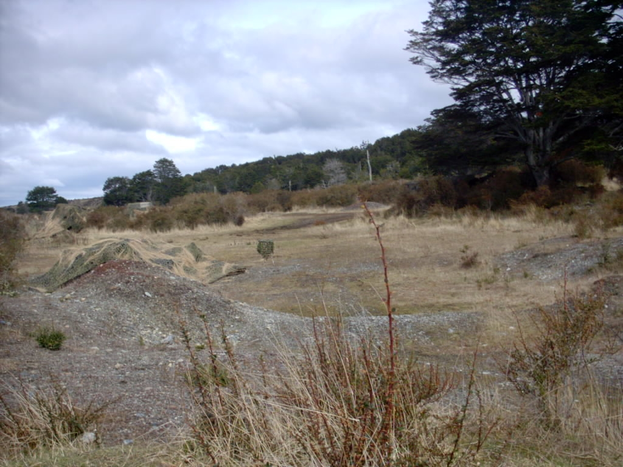
POSICION DE FUEGO.

Slide 66
UT. N°1 : Artillería de Campaña Conceptos Básicos y Simbología de Artillería de Campaña
A.- RECONOCIMIENTO DE UNA POSICION DE FUEGO.
1.- El Cdte. De Batería con la partida topográfica, tomando como referencia el Plan
de Fuegos de Apoyo y El Esquema de Maniobra de la Unidad apoyada, estudian
detalladamente la carta topográfica del área comprometida, con el objeto de :
Localizar posibles áreas de PF.
principales y secundarias
Ubicación de puntos de referencia
y áreas críticas.
Preparar orden de
reconocimiento.
Preparar la orden de levantamiento
topográfico.

Slide 67
UT. N°1 : Artillería de Campaña Conceptos Básicos y Simbología de Artillería de Campaña
2.- CARACTERISTICAS DE UNA POSICION DE FUEGO.
- Amplia, que permita las dispersión de los medios.
- Protección y encubrimiento.
- Consistencia del terreno. (trabajo de tierra)
- Ventilada.
- Facilidades para el mimetismo.
- Buenas vías de acceso y de escape.

Slide 68
UT. N°1 : Artillería de Campaña Conceptos Básicos y Simbología de Artillería de Campaña
3.- ORGANIZACIÓN PARA EL RECONOCIMIENTO DE UNA PF.
Oficial de emplazamiento.
Partida Topográfica.
Un amunicionador y un cargador por pieza.
Cuando se realice una OA., la patrulla de recon. desembarcará con las primeras
tropas, por lo que no es aconsejable incluir al OF. de emplazamiento, por lo
que se considerará al siguiente personal
Partida Topográfica.
Un guía por pieza.

Slide 69
UT. N°1 : Artillería de Campaña Conceptos Básicos y Simbología de Artillería de Campaña
4.- PROCEDIMIENTO PARA EL RECONOCIMIENTO DE UNA PF.
a.- Desplazarse al área seleccionada, de acuerdo a la ruta elegida.
b.- Ocupar un área de reunión.
c.- El elemento de seguridad verificará el sector.
d.- Una vez asegurado, se procede a su reconocimiento y marcación.
e.- La partida topográfica obtiene las coordenadas del centro de la batería.
f.- El Of. de emplazamiento marca la posición de cada una de las piezas,
dejando un sirviente en el lugar.
g.- El Of. de emplazamiento da a conocer al personal de marcación, el APF.,
con un punto de referencia.

Slide 70
UT. N°1 : Artillería de Campaña Conceptos Básicos y Simbología de Artillería de Campaña
h.- Quedan en la posición de fuego:
- Of. Emplazamiento.
- Calculistas Topo. y jalonero.
- Un servidor por pieza, para la marcación de la posición de la pieza y seguridad.
i.- Regresan al área de apresto de la Batería como partida de guías:
- El jefe de la partida Topográfica y un jalonero.
- Los cuatro soldados restantes de las piezas.

Slide 71
UT. N°1 : Artillería de Campaña Conceptos Básicos y Simbología de Artillería de Campaña
5.- OCUPACION DE LA POSICION DE FUEGO.
A.- Ocupación del área de apresto.
En el A.A., personal se mantiene embarcado en los vehículos, mantener
vigilancia aérea y terrestre.
2) Todo alto en la ruta o camino debe ser en un área protegida y a cubierto,
el personal cubrirá seguridad perimétrica.
3) Se adelanta una partida de reconocimiento, compuesta por el Of. de
emplazamiento y dos sirvientes por pieza.
4) Una vez asegurada, el área de apresto se ocupará siguiendo el siguiente
procedimiento:

Slide 72
09
Pieza N° 2
Pieza N° 4
06
12
Dirección de Avance
Pieza N° 1
Pieza N° 3
03

Slide 73
UT. N°1 : Artillería de Campaña Conceptos Básicos y Simbología de Artillería de Campaña
B.- Actividades en el área de apresto.
1.- Despliegue de la seguridad local.
2.- Mimetismo de piezas , instalaciones y vehículos.
3.- Conformación de la patrulla de reconocimiento y seguridad.
4.- Reconocimiento del Cdte. batería, Of. emplazamiento y Jefe partida Topos.
5.- Emisión de últimas instrucciones.
7.- Reconocida y asegurada la Pos. de fuego, regresan al A.A., las partidas de guías.
8.- Cdte. de Batería recibe informe de reconocimiento de los jefes de los guías.

Slide 74
UT. N°1 : Artillería de Campaña Conceptos Básicos y Simbología de Artillería de Campaña
C.- Ocupación de una posición de fuego.
1.- Jefes de Pieza toman contacto con el personal que marca, solicitando A.P.F.
2.- Se emplazan y se orientan las piezas.
3.- Una vez que punto 2.- listo y vehículos tractores en su área de reunión, se
da paso a los vehículos logísticos con munición, los que ocuparán un área de
estacionamiento.

Slide 75
D.- Organización de una Posición de Fuego.
Seguridad local, 2 Hb. X pieza
Hasta 100 mt.
Area de emplazamiento Sección cañones
200 mt.
Centro de Batería.
Central
de Tiro
200 mt.
Area
camiones
con
munición.
500 mt.
+ De 2.000 mt.
Area Logística
Area de VTA.

Slide 76
UT. N°1 : Artillería de Campaña Conceptos Básicos y Simbología de Artillería de Campaña
E.- Defensa de la Posición de Fuego.
1.- Seguridad en los 360°, materializada por el alcance de las armas individuales
Manera de dar protección a las patrullas de seguridad.
2.- Esta defensa se empleará cuando la Batería no cumpla con misiones de fuego.
3.- Al no estar bajo un área de seguridad, se aplicará al máximo el mimetismo,
disciplina de ruido, luces e inmovilidad.
4.- Al ocupar una posición de fuego y efectuado los trabajos de emplazamiento,
Se ejecutarán las siguientes acciones.
a.- Establecimiento de seguridad.
b.- Ubicar armas automáticas y antitanques.
c.- Preparar posiciones paras piezas y sirvientes.
d.- Despeje de campos de tiro para las posiciones defensivas.

Slide 77
UT. N°1 : Artillería de Campaña Conceptos Básicos y Simbología de Artillería de Campaña
e.- Preparar posiciones alternativas y suplementarias.
f.- Preparar posiciones simuladas.
g.- Seleccionar áreas de seguridad para la Batería.
5.- Para una defensa de menor tiempo, se establece una seguridad perimétrica,
Sin posiciones definitivas.
6.- Cada pieza debe tener una zona de responsabilidad, estableciendo un
dispositivo defensivo como se señala:
a.- Una posición defensiva frente a cada pieza.
b.- Una distancia no mayor de 100 mts., a la posición.
c.- Considerar dos hombres por posición.
d.- Personal restante, rondas de seguridad.
e.- Las comunicaciones entre las posiciones serán alámbricas.

Slide 78
LA ARTILLERIA EN LAS ACCIONES TACTICAS.
A.- APROXIMACION AL OBJETIVO.
1.- Columna de Marcha.
Considerar: llegar al área de destino a la hora.
en condiciones de combatir.
formación adecuada, para dar cumplimiento a la misión.
El tipo de marcha estará determinada por:
Misión de la Unidad.
Visibilidad.
Condiciones del camino.
Condiciones de tránsito.
Actividad aérea.
Proximidad del objetivo.
Columna adoptada por las UU. De maniobra a quien apoya.

Slide 79
La formación de las marchas que podrán adoptar.
a.- Columna cerrada.
Se usa: Para aprovechar al máximo un terreno.
Para proteger la columna de ataques terrestres o para evitar extravíos.
Facilita el control y los enlaces.
Para utilizar esta formación se deberá cumplir con lo siguiente:
En la punta y en la retaguardia se asignarán UU de artillería liviana.
(Reacción rápida ante ataques blindados o unidades menores.)
Las UU. De mayor calibre se mantiene en el grueso, solo reacciona
la dotación con el armamento orgánico.
- Los OA., y Topos se desplazan
b.- Columna Cerrada.
Se usa: Para disminuir la vulnerabilidad ante ataques aéreos.
Para transitar en caminos muy accidentados.

Slide 80
b.- Columna Cerrada.
Ventajas: Mayor seguridad pasiva ante ataques aéreos.
Favorece el secreto.
Se logra mayor velocidad.
Disminuye la fatiga de los conductores.
Obligaciones de las unidades que adopten este dispositivo:
- Avanzar por saltos, ocupando posiciones de fuego, coordinados
con el resto de las Unidades de maniobras y artilleras.
- Efectuar este movimiento en horas de oscuridad.

Slide 81
c.- Infiltración.
- Se usa de día, para disminuir al máximo las vulnerabilidades de un
ataque aéreo.
Cuando se marcha por caminos congestionados.
De esta manera se logra mayor velocidad y menor desgaste de los
conductores.
Las UU. de artillería deberán:
Organizarse de acuerdo a la cantidad de grupos.
Mientras una se desplaza, la otra la debe proteger dentro de
su alcance.
La infiltración la iniciaran las UU más livianas, siendo protegidas
por las UU. medianas, hasta que tomen posiciones de fuego que le
permitan batir posibles objetivos.

Slide 82
2.- Columna táctica.
Posibilidad de contacto con el enemigo es probable.
Las UU. se agrupan tácticamente y se da seguridad en los 360°.
El Cdte. Organizará sus UU. utilizando conceptos vanguardia, grueso,
flancos de guardia y retaguardia.
a.- Artillería en la vanguardia.
Serán UU. de artillería livianas.
Los OA., serán parte de la punta, manteniendo observación de las
áreas futuras a ocupar por la columna táctica.
- Estas UU. apoyarán por fuego el avance de la columna.

Slide 83
b.- La artillería en los flancos de guardia.
Se asignará cuando el terreno lo permita.
- Cuando los flancos queden fuera del alcance de fgos., de la artillería
liviana.
c.- La artillería en la retaguardia.
Idealmente U.A.L., que permitan apoyar a la acción de las UU. De
maniobra. (Permite una rápida evacuación del área).
d.- La artillería en el grueso.
Conformarán el grueso las UU. de artillería mediana.
(Entrarán en combate cuando las U.A.L., estén comprometidas)

Slide 84
3.- Marcha de aproximación:
Contacto con el enemigo es inminente.
El objeto es acercarse al enemigo en un buen estado de alistamiento
para el combate y con el mínimo de bajas.
Las UU. De artillería deberán:
a.- Enviar desde el Area de Reunión patrullas para reconocer y levantar
topográficamente las posiciones de fuego.
b.- Iniciada la marcha de aproximación, debe mantener apoyada a la UU.
de maniobra.
c.- Las U.A.L., avanzarán protegidas por las Unidades de mayor alcance.
d.- Romperán el fuego cuando los objetivos estén dentro del alcance.
e.- Apoyo constante de las unidades de apoyo logístico, manera de
Mantener el volumen de fuego.

Slide 85
B.- EN ACCIONES OFENSIVAS
Rapidez, oportuna y eficaz. (Desempeño de la artillería)
Las uu de artilleía deben buscar el despliegue de sus fuerzas, manera de
Obtener una mejor concentración de fuegos sobre los objetivos decisivos.
Batir eficazmente la artillería enemiga y efectuar fuegos de entorpecimiento
A la profundidad del dispositivo.
Será necesario reconocer la transitabilidad de caminos y su cubierta contra
La observación aérea y terrestre, y los puentes en cuanto a su resistencia.
Las U.A.L. Serán altamente móviles y las de mayor calibre se mantendrán
en su posición inicial.
Debe alternar su ataque tanto a UU de infantería como de artillería, de la
Misma forma su intensidad de fuego, de acuerdo a su capacidad logística.

Slide 86
Su concepto de actuar en todo momento será el siguiente:
1.- En el ataque:
Apoyar a la UU que avanza para que no pierda el ímpetu de ataque.
Ocuparán pos. de fuego adelantadas lo que le permitirá batir objetivos
Y cubrir su retaguardia.
Las U.A.L. siempre apoyarán alas UU. de maniobra, previamente coordinado
con el C.C.F.A., parea garantizar el apoyo mutuo.
2.- Antes del asalto:
Los fuegos estarán orientados a la apertura de brechas, para permitir la
Penetración de las UU. De maniobra.
CCFA, determina los objetivos de mayor importancia.
En el ataque se alargarán los fuegos, manera de proteger a las fuerzas
propias.
Las UU. en primera línea deberán marcar su posición, objeto los OA., eviten
confusiones con unidades adversarias.

Slide 87
3.- Durante la penetración:
Mantener el ímpetu del fuego, evitando disgregar el ataque. Se batirá la
Artillería enemiga y se buscará inmovilizar las reservas enemigas.
Se deberá posponer la seguridad en beneficio del oportuno y efectivo
Apoyo de fuego.
Las U.A.M., se adelantarán manera de alargar los fuegos y batir la
retaguardia del enemigo.
4.- Durante la consolidación:
Se ubicarán en una posición que les permita proteger a las UU., que pasan
a la defensa
Las U.A.L., reconocerán y ocuparán posiciones cercanas a las UU., de
maniobra.

Slide 88
C- LA ARTILLERIA EN LA DEFENSA.
Su misión será destruir al enemigo, ganar tiempo, concentrar fuegos, retardar
o debilitar al enemigo para posteriormente tomar la iniciativa y cambiar la
actitud
En la defensa es muy importante, porque esta obra por el fuego, pero
depende del apoyo logístico disponible.
El fuego es el que detiene a las fuerzas adversarias, por lo que necesita de
un PLAN DE FUEGO meticulosamente elaborado.
Debe mantener un alto grado de centralización, manera que los fuegos sean
descargados sobre el ataque principal del enemigo.
Posiciones de fuego, excelente mimetismo, tener lista las suplementaria y las
De cambio, teniendo además, las simuladas.
Romperán el fuego de acuerdo aun orden manera de no evidenciar todas las
Posiciones de una sola vez, (mantener el secreto).

Slide 89
D.- LA ARTILLERIA EN LAS OPERACIONES ANFIBIAS.
En la descarga general, se priorizará las U.A.L.
Las U.A.M., desembarcarán una vez que las livianas estén cumpliendo
requerimiento a las UU de maniobra.
Los OA., y las partidas topo., desembarcarán en las primeras olas.
Tener partidas de apoyo playa entrenadas en el desembarco de las U.A.M.,
evitando demoras en el desembarco.
Baterías divididas en los buques, manera de evitar pérdidas totales por
ataques aéreos o de superficie.

Slide 90
UT. N°1 : Artillería de Campaña Conceptos Básicos y Simbología de Artillería de Campaña

Slide 91
UT. N°1 : Artillería de Campaña Conceptos Básicos y Simbología de Artillería de Campaña

Slide 92
UT. N°1 : Artillería de Campaña Conceptos Básicos y Simbología de Artillería de Campaña

Slide 93
UT. N°1 : Artillería de Campaña Conceptos Básicos y Simbología de Artillería de Campaña

